Slide 1

Servidor Multithread
Sistemas Operativos
Fábio pereira

Slide 2
Como funciona o servidor? Intro.
Cada transporte de dados necessita do seu próprio thread.
Desta forma, servidores multithread são capazes de executar vários transportes em simultâneo.
O número de pares thread-transporte que o servidor contém define o número de pedidos que podem ser respondidos em paralelo.

Slide 3
Qual o propósito desta implementação?
O objetivo de um servidor é receber um request e responder ao mesmo, caso seja válido.
Neste caso, são enviados pedidos para ler os bytes de um ficheiro especificado pelo client, e caso o ficheiro exista o servidor executa esta tarefa.
É então apresentado o ID do thread correspondente a cada request, e informação relativa ao estado do pedido – se foi efetuado com sucesso ou não – e o tempo que levou a terminar cada um.

Slide 4
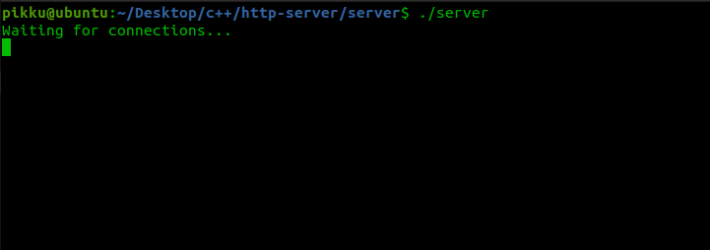
Funcionamento
A partir do momento em que é iniciado o servidor, este aguarda que seja efetuado qualquer pedido para criar uma client socket e atribuir a tarefa a um thread.

Slide 5

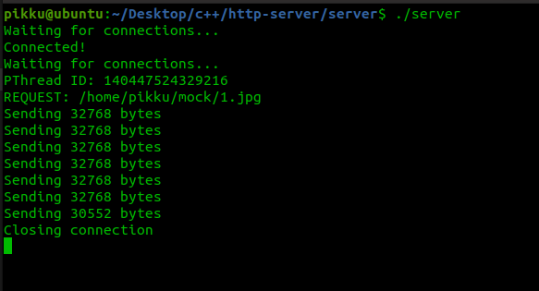
Funcionamento
O client efetua um pedido ao servidor, e este cria um pthread para responder ao mesmo.
É verificada a validade do ficheiro indicado, e são de seguida lidos os seus bytes.
No final do pedido, é fechada a socket do client e terminado o thread.

Slide 6
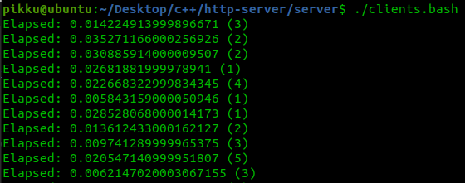
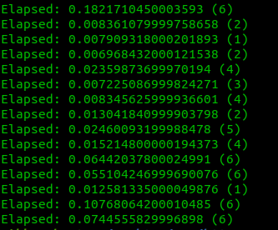
Funcionamento
Utilizando um script para fazer mass requests, podemos observar o tempo levado para tratar cada um dos pedidos.
Ter em conta que o ficheiro (6) é significativamente maior do que os restantes, e os pedidos para ler este ficheiro são por isso dos últimos a terminar, independentemente da ordem pela qual foram feitos.

